Slide 1
第三节
水 肿

Slide 2
水 肿（edema）
人体组织间隙有过多的液体积聚使组织肿胀称水肿
当液体在体内组织间隙呈弥漫性分布时称全身性水肿
液体积聚在局部组织问隙时呈局部水肿
发生于体腔内称积液
不包含内脏器官局部的水肿：脑水肿、肺水肿

Slide 3
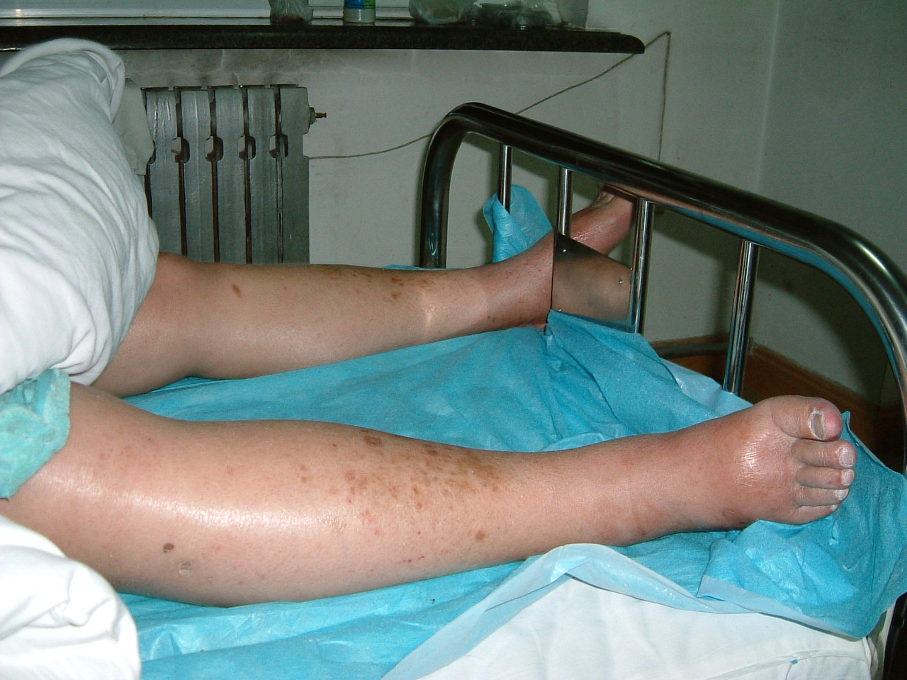

Slide 4
水 肿
发生机制
组织
间隙
组织液胶体渗透压
组织间隙机械压力
毛细血管 内 静水压
血 浆 胶体渗透压
毛细血管

Slide 5
水肿产生机制
1.毛细血管血流动力学改变
毛细血管内静水压增加
血浆胶体渗透压降低
组织液胶体渗透压增高
组织间隙机械压力降低
毛细血管通透性增强
2.水钠潴留
肾小球滤过功能降低
肾小管对钠水的重吸收增加
3.静脉、淋巴回流障碍 多为局部水肿

Slide 6
水 肿
临 床 表 现

Slide 7
水 肿
全身性水肿※
    心源性水肿 cardiac edema
    肾源性水肿 renal edema
    肝源性水肿 hepatic edema
    内分泌代谢疾病所致水肿
    营养不良性水肿
    妊娠性水肿

Slide 8
水 肿
    结缔组织病所致水肿
    变态反应性水肿
    药物所致水肿
    经前期紧张综合征
    特发性水肿
    功能性水肿
局部性水肿

Slide 9
水 肿
（一）心源性水肿※
  首先出现于身体下垂部位
  能起床活动者，最早出现于踝内侧，行走活动后明显，休息后减轻或消失
  经常卧床者以腰骶部为明显。颜面部一般不肿
  水肿为对称性、凹陷性
  通常有颈静脉怒张、肝大、静脉压升高，严重时还出现胸水、腹水等右心衰竭的其他表现

Slide 10
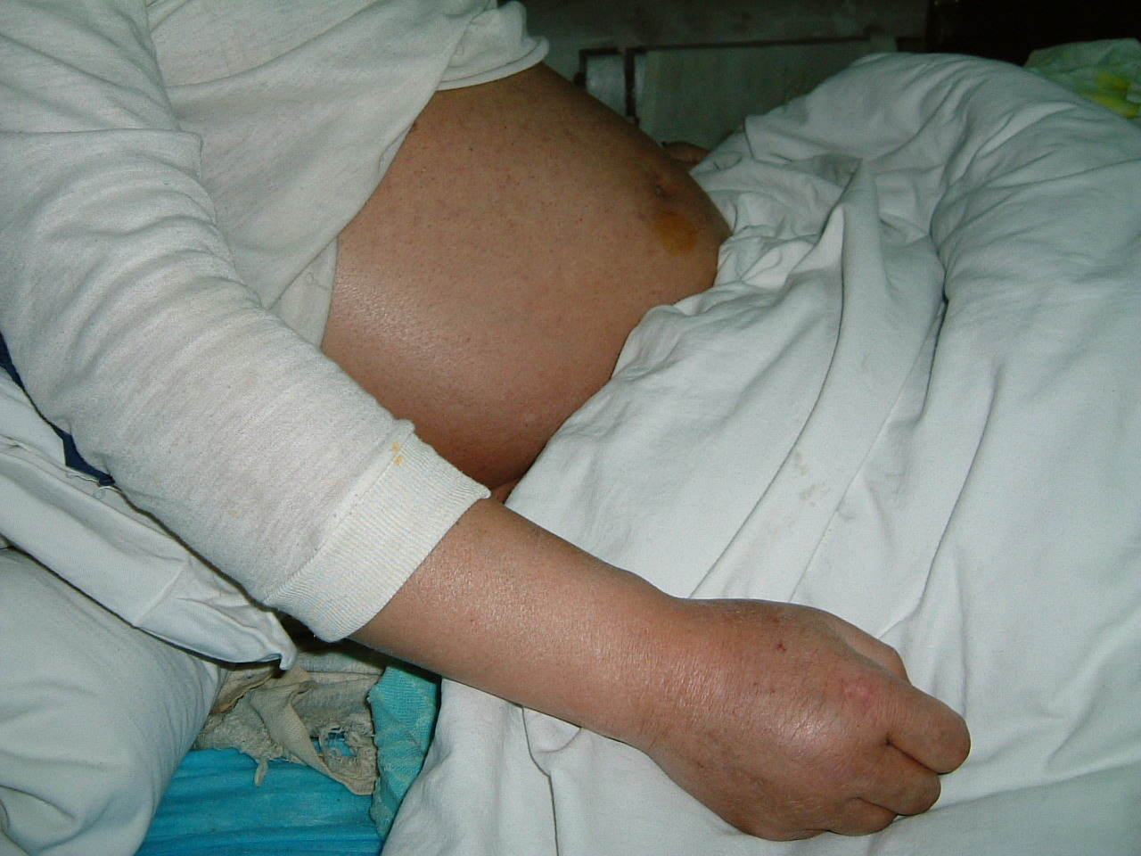

Slide 11
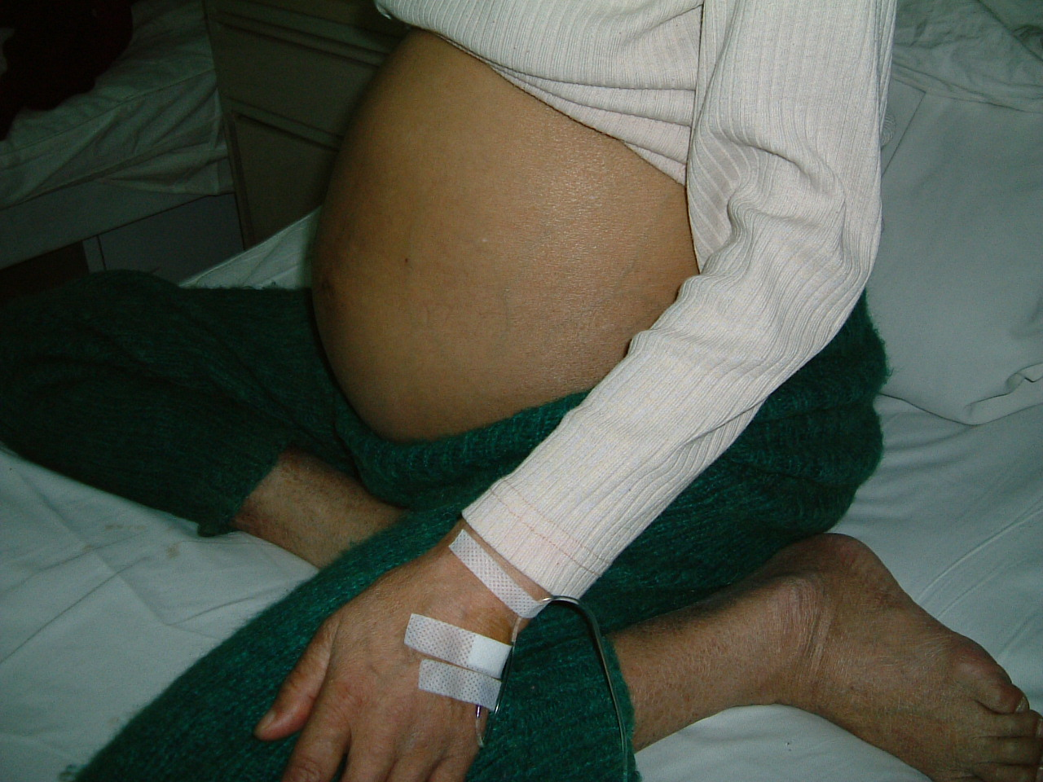

Slide 12
水 肿
（二）肾源性水肿※
  疾病早期晨间起床时有眼睑与颜面水肿
  以后发展为全身水肿
  常有尿常规改变、高血压、肾功能损害

Slide 13
水 肿
鉴别点 | 肾源性水肿 | 心源性水肿
基本病因 | 各型肾炎和肾病 | 右心衰竭
主要机制 | 各种原因引起肾排钠排水减少，导致钠水潴留 | 有效循环血量减少，肾血流量，继发性醛固酮增多引起的钠水潴留
开始部位 | 从眼睑、颜面开始延及全身 | 从足部开始，向上延及全身
发展快慢 | 发展常迅速 | 发展较缓慢
水肿性质 | 软而移动性大 | 比较坚实，移动性小
伴随症状 | 伴有其他肾脏病征，如高血压、蛋白尿、血尿、 管型尿、眼底改变等 | 伴有心功能不全病症，如心脏增大、心杂音、肝大、静脉压升高等

Slide 14
水 肿
（三）肝源性水肿：
  肝硬化是肝源性水肿最常见原因，主要表现为腹水
  也可首先出现踝部水肿，逐渐向上蔓延，而头、面部及上肢常无水肿
  门脉高压症、低蛋白血症、肝淋巴液回流障碍、继发醛固酮增多等因素是水肿与腹水形成的主要机制

Slide 15
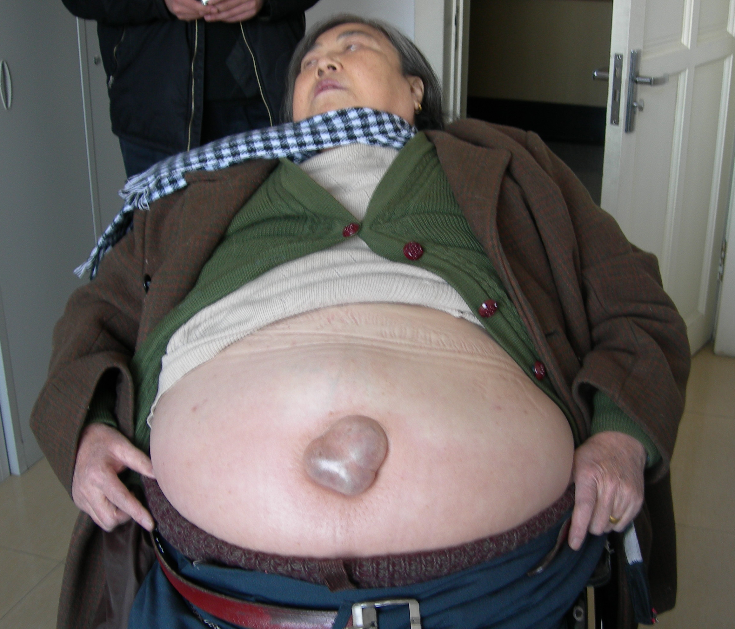

Slide 16
水 肿
（四）内分泌代谢疾病所致水肿：
  甲状腺功能减退症 粘液性 非凹陷性 不受体位影响
  甲状腺功能亢进症
  原发性醛固醇增多症 下肢、面部轻度水肿
  库欣综合征 下肢、面部轻度水肿
  腺垂体功能减退症 面部粘液性水肿伴上肢
  糖尿病 在发生心肾并发症前即可出现水肿

Slide 17
水 肿
（五）营养不良性水肿：低蛋白血症或维生素B1缺乏症，特点体重减轻；从足部蔓延全身
（六）妊娠性水肿：主要原因水钠潴留、血浆胶体渗透压降低、静脉和淋巴回流障碍。
（七）结缔组织疾病所致水肿
（八）变态反应性水肿
（九）药物所致水肿
  药物过敏反应
  药物性肾损害
  药物致内分泌紊乱

Slide 18
水 肿
（十）经前期紧张综合征 原因与内分泌激素改变有关
（十一）特发性水肿 原因不明 可能内分泌失调有关 多见女性
（十二）功能性水肿
  高温环境引起的水肿
  肥胖性水肿
  老年性水肿
  旅行者水肿
  久坐椅者水肿

Slide 19
水 肿
2.局部性水肿：
  炎症性水肿
  淋巴回流受阻：丝虫病
  静脉回流受阻：静脉曲张、上腔静脉阻塞综合征
  血管神经性水肿
  神经源性水肿
  局部粘液性水肿

Slide 20
水 肿
伴随症状：
1.水肿伴肝大者，为心源性，肝源性，伴颈静脉怒张为心源性
2.水肿伴蛋白尿：肾源性
3.水肿伴呼吸困难、发绀：心衰
4.水肿与经期有关：经前期紧张综合征
5.水肿伴消瘦：营养不良

Slide 21
水 肿
问诊要点：
1.水肿出现的时间、部位、体位、是否对称、是否凹陷
2.有无心、肾、肝各脏器疾病
3.水肿与药物、饮食、经期是否有关

